Slide 1
Художественный образ в архитектуре

Slide 2
Специфика Художественного образ в архитектуре. Выражение основной идеи своего времени.
Архитектурный образ — это лицо, общий облик здания, в котором должно выражаться назначение, содержание последнего. Образ каждого здания должен быть эмоциональным и впечатляющим. Архитектура может и должна оказывать воздействие на человека. Совершенно справедливы слова Гегеля, что архитектура — окаменевшая музыка. Здания бывают суровыми и мрачными, замкнутыми и, наоборот, привлекательными, светлыми, оптимистичными по своему характеру.

Slide 3
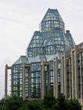
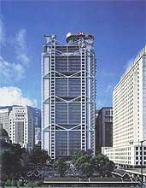
Архитектура влияет на наше настроение, увеличивает работоспособность, вселяет в нас чувство приподнятости или же, в противоположность этому, может создавать угнетенное, подавленное настроение.
В современном мире в эпоху бурного технического развития появились такие архитектурные стили как модерн и хай-тек. Им свойственна смелость решений, многообразие материалов и яркость идей. Хай-тек ориентирован на эстетическое освоение металлических конструкций в сочетании со стеклом.

Slide 4
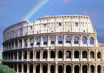
Воздействие на чувства и поведение человека.
В архитектурном произведении большую роль играет его эмоциональное воздействие на человека. Существует много выдающихся архитектурных сооружений, где символический художественный образ является основополагающим. К этой категории общественных зданий прежде всего относятся культовые сооружения, постройки репрезентативно-мемориального характера и другие уникальные общественные здания, несущие определенную идеологическую нагрузку.

Slide 5
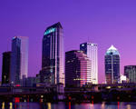
Окружая нас всюду и постоянно, архитектура является могучим средством воспитательного воздействия. Целесообразно построенные, выразительные здания, хорошо спланированный, красивый город активно влияют на людей, способствуют их успешной, плодотворной работе, помогают им отдыхать, влияет на наше настроение, или же, в противоположность этому, может создавать угнетенное, подавленное настроение. На человека влияет и замкнутость помещения, высота оконных проемов, свет.

Slide 6
Средства и приемы создания художественного образа.
Основные средства создания художественного образа в архитектуре - формирование пространства и архитектоника. При создании объемно-пространственной композиции используются принципы симметрии или асимметрии, нюансы или контрасты при сопоставлении элементов, их различные ритмические соотношения и т.д. Особое значение в архитектуре имеют соразмерность частей и целого друг другу (система пропорций) и соразмерность сооружения и его отдельных форм человеку (масштабность). В число художественных средств архитектуры входят также фактура и цвет, разнообразие которых достигается различными приемами обработки поверхности здания. Целостная художественно-выразительная система форм произведений архитектуры, отвечающая функциональным и конструктивным требованиям, называется архитектурной композицией. Иногда она охватывает группу зданий и образуемое ими пространство.

Slide 7
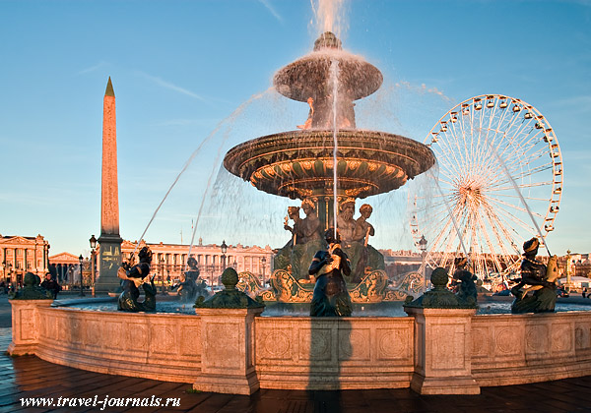
Площадь согласия в Париже.

Slide 8
На площадь Согласия нетрудно попасть с любой из соседних улиц, которые буквально впадают в нее, будто реки в море, и достаточно просто следовать их естественному течению, чтобы оказаться в конце концов на ее открытом пространстве.
Собственная история площади началась во время правления Людовика XV. В 1748 г. закончилась война за австрийское наследство. Парижане, обрадованные установлением мира, решили воздвигнуть конную статую короля. Парижский прево с магистрами даже заказали ее скульптору Бушардону. Но вместе с этим возникла задача устройства для памятника поистине королевского окружения.
Сначала дело не заладилось, несмотря на активное участие в конкурсе многих архитекторов. Историки приводят самые разные причины, склоняясь к той или иной в зависимости от отношения к главной исторической фигуре, то есть к Людовику XV. Одни утверждают, что он не увидел ничего адекватного его собственным представлениям о королевском величии. Другие считают, что король попросту был прижимист, а казна пуста, потому он не хотел тратить деньги на дорогостоящие проекты.

Slide 9
Но в конце концов король лично выбрал для своей статуи место – за пределами тогдашнего Парижа, где земля была недорога и строительство можно было вести, так сказать, с чистого листа. Работа была поручена Первому королевскому архитектору и президенту Академии архитектуры Анжу Жаку Габриэлю.
Надо отдать должное Габриэлю – он блестяще справился с непростой задачей и создал уникальную площадь, не имевшую в то время аналогов не только в Париже, но и во всем мире. До тех пор городские площади оформлялись замкнутыми, закрывались застройкой по периметру, и архитектурное единство обеспечивалось единообразием, ритмом или гармонией этой застройки.
Анж Жак Габриэль умудрился создать ансамбль четырехугольной площади, которая с трех сторон открыта! На восток открывается сад Тюильри, с юга протекает Сена, а на запад уходит перспектива Елисейских Полей. Это необычное решение превратило площадь фактически в шедевр ландшафтного дизайна, а не архитектуры зданий, что весьма неожиданно для центра огромного, плотно застроенного города.

Slide 10
В 1775 г. работы были завершены и Париж обрел красивейшую из своих площадей. В XIX веке площадь Согласия подверглась некоторой перестройке под руководством архитектора Итторфа.
Был засыпан ров вдоль сада Тюильри, облюбованный проститутками. У въезда на Елисейские Поля установили еще одну пару конных статуй, зеркально к тем, что стоят у входа в сад Тюильри.

Slide 11
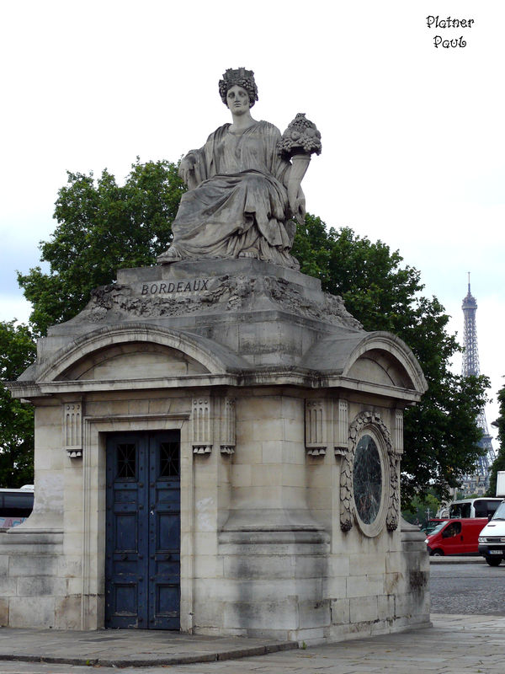
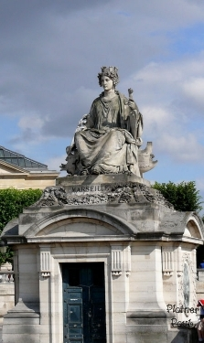
На смену павильонам по углам площади пришли статуи в честь восьми крупнейших французских городов: Страсбурга, Лилля, Руана, Бреста, Нанта, Бордо, Марселя и Лиона. Позже, в то время когда Страсбург принадлежал Германии, лицо его статуи было скрыто черной траурной вуалью.

Slide 12
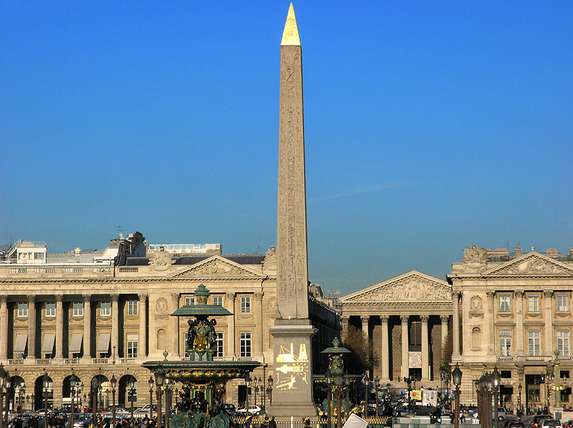
Обелиск был в 1829 г. подарен французскому правительству египетским вице-королем Мехметом Али. В 1840 г. он был торжественно установлен в центре площади, которая с тех пор обрела окончательный вид.

Slide 13
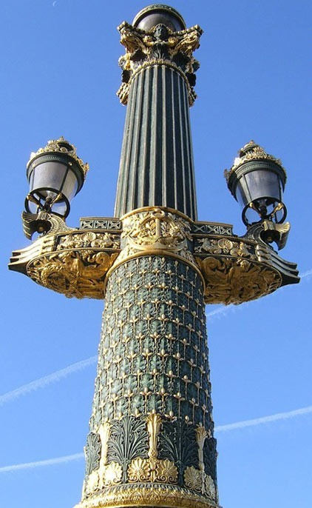
Фонари, которые украшают площадь, изготовлены по чертежам того же Итторфа. Их форма одновременно и символична, и утилитарна. За основу взята идея ростральной колонны, знакомой каждому россиянину по Стрелке Васильевского острова в Санкт-Петербурге.

Slide 14
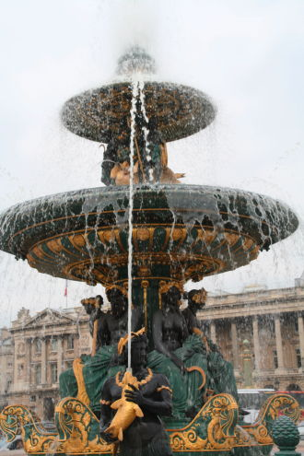
Фонтаны, украшающие площадь, появились тоже благодаря Итторфу. Они напоминают римские на площади Св. Петра и тоже призваны славить военно-морские успехи державы.

Slide 15
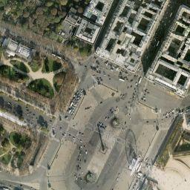
Площадь Согласия стала первой парижской площадью, выполняющей роль крупного транспортного узла. В дальнейшем аналогичную задачу ставили при застройке большинства столичных площадей, что привело к особому парижскому своеобразию их «звездчатого» облика. Самый яркий образец так и назвали площадью Звезды, лишь впоследствии добавив к ее наименованию имя президента Шарля де Голля.

Slide 16
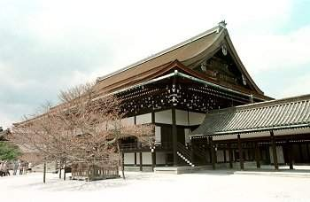
Храмовое зодчество Японии.
Киото - с 794 - до 1868 года - этот город оставался столицей Японии, культурным и духовным центром страны, местом постоянной резиденции императоров. В современном Киото сохранилось более двух тысяч храмов и пагод.
Императорский дворец

Slide 17
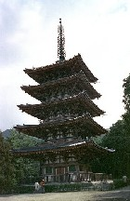
Наиболее широко представлены в Японии буддийские храмы, составляющие целые комплексы.
Храм производит огромное впечатление архитектурными формами, богатой резьбой, яркой многоцветностью разнообразных материалов – красными лакированными колоннами, голубой черепицей, позолотой металлических деталей.
Храм Дайхоондзи

Slide 18
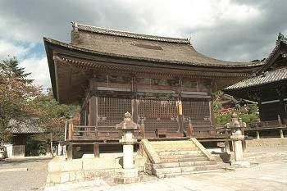
Храм Киомицу (храм чистой воды)
Храм посвященный богини милосердия Каннон. Многоярусный
комплекс здания
самого храма
подобен кораблю. Храм был основан в 1633 году. Территория храма представляет собой большой парк с аллеями японской декоративной сакуры и клена.

Slide 19
Храм сокровищ Востока.
Построенный в 1236 году и восстановленный после пожара в 15 веке Тофукудзи,
помимо пологих холмов,
речки, изящного мостика и
замечательной
архитектуры, славен
ещё и прекрасно
подобранной коллекцией
традиционной живописи.

Slide 20
Архитектура XX века.
Архитектуру XX в. характеризуют не только новые строительные технологии, но и новые строительные материалы и конструкции из них: железобетон, цемент с различными наполнителями, сталь, бетон, пенобетон, стекло, полиматериалы, применение которых привело к поиску новых стилей.

Slide 21
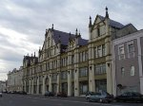
Пришел стиль модерн, суть которого состоит в соединении рациональных конструкций, с применением современных строительных материалов. Мировая война приостановила развитие модерна, но технический уровень архитектуры продолжал повышаться. Подъем строительства начался с 1924 г., когда в капиталистических странах начался период относительной экономической стабилизации

Slide 22
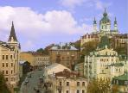
. Развитие архитектуры в послевоенное время осуществлялось под лозунгом «новой архитектуры», вобравшей в себя передовые направления предыдущих лет, как универсального «интернационального» стиля, стандартизации и утилитарности.

Slide 23
В СССР в послевоенное время в архитектуре существовала одна глобальная проблема обеспечения жителей жильем, общественными зданиями, учреждениями культуры в быстрорастущих городах и строительство новых городов.
Ускорение в решении этих задач привело к стандартизации, однообразию в жилищном строительстве, к появлению скучных и одинаковых улиц, даже городов.
Архитектура зависит от географических и природно-климатических условий.

